Slide 1


ZÁKLADNÍ ŠKOLA OLOMOUC
příspěvková organizace
MOZARTOVA 48, 779 00 OLOMOUC
tel.: 585 427 142, 775 116 442; fax: 585 422 713
email: kundrum@centrum.cz; www.zs-mozartova.cz
Projekt: ŠKOLA RADOSTI, ŠKOLA KVALITY
Registrační číslo projektu: CZ.1.07/1.4.00/21.3688
EU PENÍZE ŠKOLÁM
Operační program Vzdělávání pro konkurenceschopnost

Slide 2
ZÁKLADNÍ ŠKOLA OLOMOUC
příspěvková organizace
MOZARTOVA 48, 779 00 OLOMOUC
tel.: 585 427 142, 775 116 442; fax: 585 422 713
email: kundrum@centrum.cz; www.zs-mozartova.cz
Autor: | Mgr. Ivana Kubicová
Vzdělávací oblast: | Matematika a její aplikace
Vzdělávací obor: | Matematika
Vzdělávací předmět: | Matematika
Ročník: | 6.
Tematická oblast: | Geometrie v rovině a v prostoru
Téma hodiny: | Výška trojúhelníku
Označení DUM: | VY_32_INOVACE_39.08.KUB.MA.6
Vytvořeno: | 05. 02. 2014

Slide 3

Nejen trojúhelník má svou výšku.
DD
Do jaké výšky sahá strom?
v

Slide 4
Nejen trojúhelník má svou výšku.
DD
Do jaké výšky sahá Eiffelova věž?
v

Slide 5
Nejen trojúhelník má svou výšku.
DD
Do jaké výšky sahá tato věž?
v
?
Výšku měříme na kolmici k základně.

Slide 6
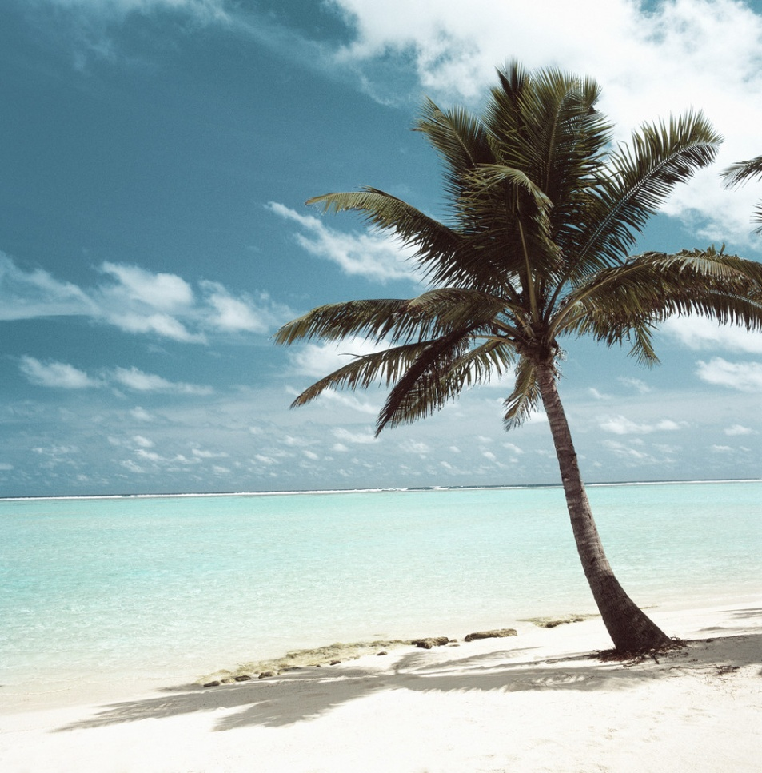
Nejen trojúhelník má svou výšku.
DD
Do jaké výšky sahá tato palma?
v
?
Výšku měříme na kolmici k základně.

Slide 7
Výšky trojúhelníku
DD
C
v_{c}…výška trojúhelníku ABC na stranu c
a
b
v_{a}…výška trojúhelníku ABC na stranu a
v_{c}
v_{b}
v_{b}…výška trojúhelníku ABC na stranu b
v_{a}
A
c
B
Každý trojúhelník má tři výšky protínající se v jednom bodě.

Slide 8
Výšky v tupoúhlém trojúhelníku
DD
C
v_{c}…výška trojúhelníku ABC na stranu c
b
v_{a}…výška trojúhelníku ABC na stranu a
a
v_{c}
v_{b}
v_{b}…výška trojúhelníku ABC na stranu b
A
c
B
v_{a}
U tupoúhlého trojúhelníku si musíme jeho strany prodloužit, abychom mohli sestrojit výšku.

Slide 9
Výšky v tupoúhlém trojúhelníku
DD
C
v_{c}…výška trojúhelníku ABC na stranu c
b
v_{a}…výška trojúhelníku ABC na stranu a
a
v_{c}
v_{b}
v_{b}…výška trojúhelníku ABC na stranu b
A
c
B
Všechny tři výšky se po prodloužení opět protnou v jednom bodě.
v_{a}
V

Slide 10
Konstrukce výšky
DD
M
Rýsku pravítka umísti vždy na stranu, na kterou chceš sestrojit výšku.
v_{m}
v_{l}
v_{k}
K
L

Slide 11
Konstrukce výšky
DD
E
Rýsku pravítka umísti vždy na stranu, na kterou chceš sestrojit výšku.
v_{e}
v_{d}
C
D
v_{c}

Slide 12
V jakém bodě se protnou výšky v pravoúhlém trojúhelníku?
DD
Q
Výšky
v pravoúhlém trojúhelníku se protínají ve vrcholu při pravém úhlu.
v_{p}
v_{o}
O
v_{q}
P

Slide 13
ZÁKLADNÍ ŠKOLA OLOMOUC
příspěvková organizace
MOZARTOVA 48, 779 00 OLOMOUC
tel.: 585 427 142, 775 116 442; fax: 585 422 713
email: kundrum@centrum.cz; www.zs-mozartova.cz
Použité zdroje:
Obrazový materiál je použit z galerie obrázků a klipartů Microsoft Office.

